Slide 1
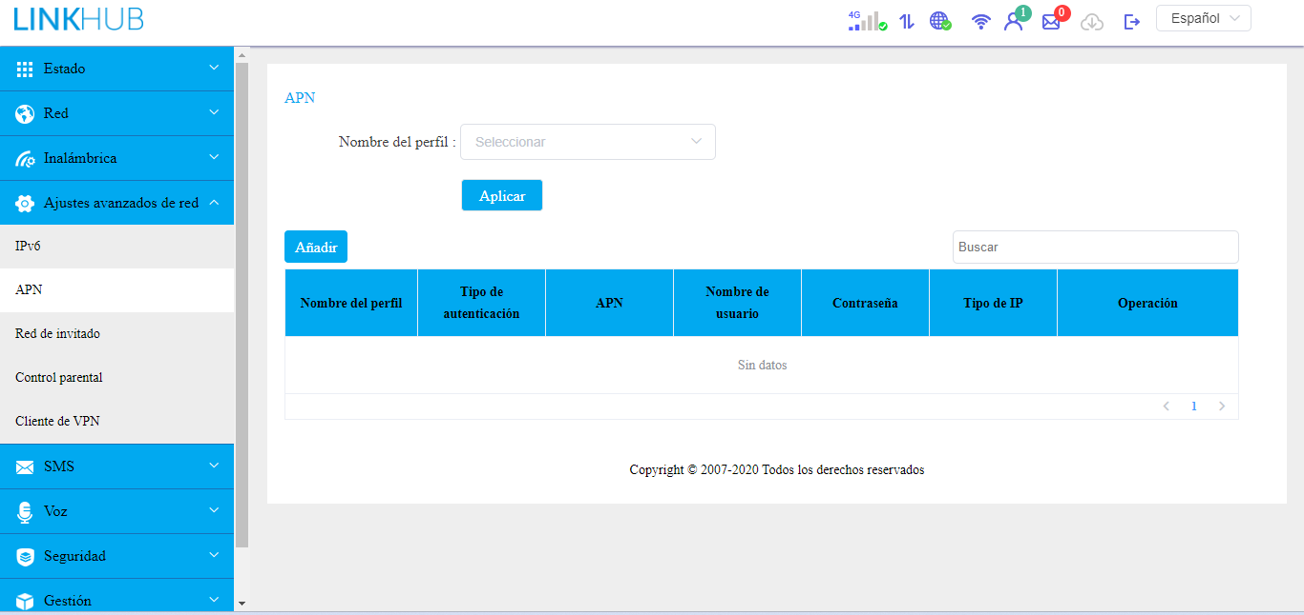
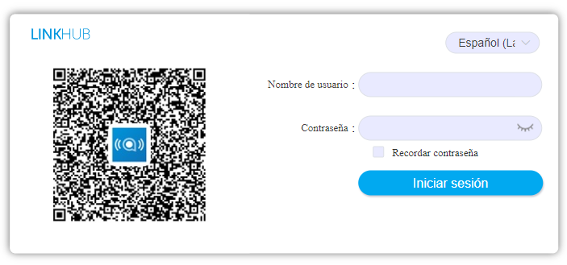
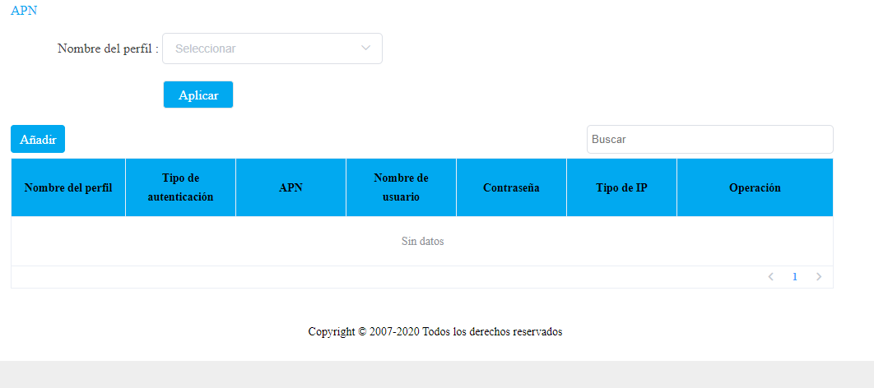
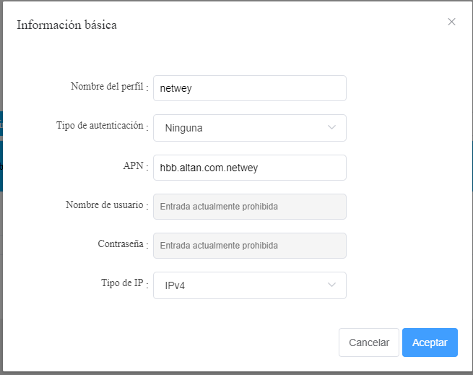
Para el producto HBB: Una vez conectado al modem HH42, Ingresa a la URL 192.168.1.1, da click en iniciar sesión y coloca nombre de usuario: admin y contraseña: admin
Selecciona la opción “Ajustes avanzados de red” y después selecciona la opción “APN”
1
2
Coloca la siguiente información: Tipo de IP: IPv4 Nombre de perfil: Netwey
APN HBB: hbb.altan.com.netwey /APN MIFI: internet.netwey.com.mx
Selecciona la opción “Añadir”
3
4

Slide 2

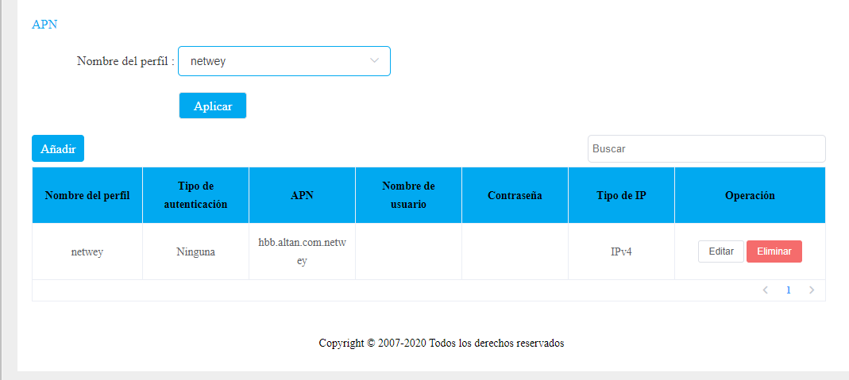
Da click en “Aceptar”
Selecciona “Netwey” y da click en “Aplicar”
5
6

